Slide 1
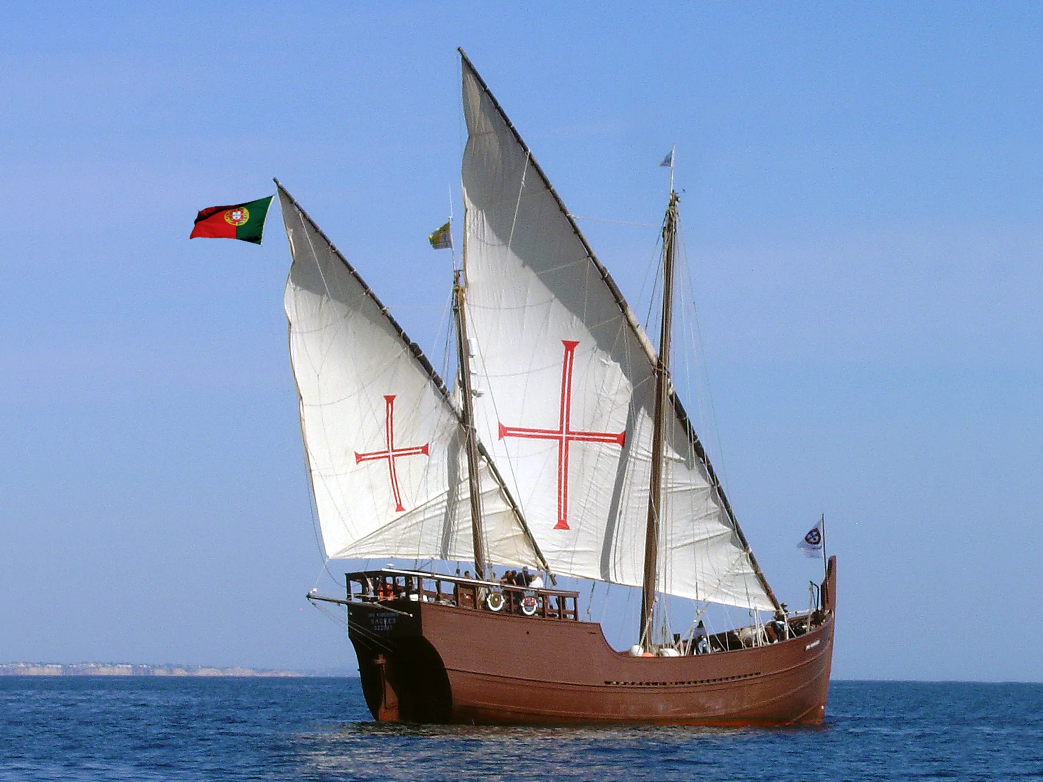
Как называется корабль? Какой стране он принадлежит? Какие события с ним могут быть связаны?

Slide 2
Великие географические открытия

Slide 3
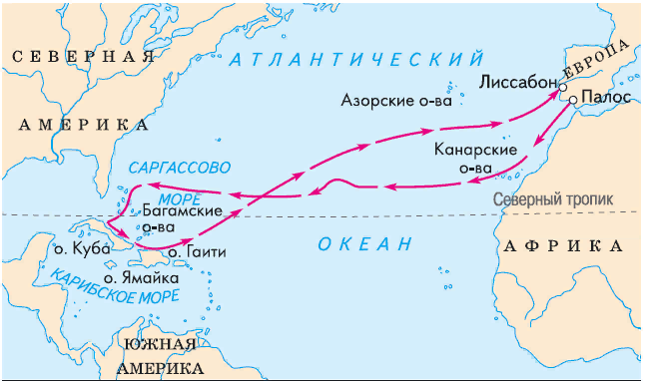
Чей путь плавания

Slide 4
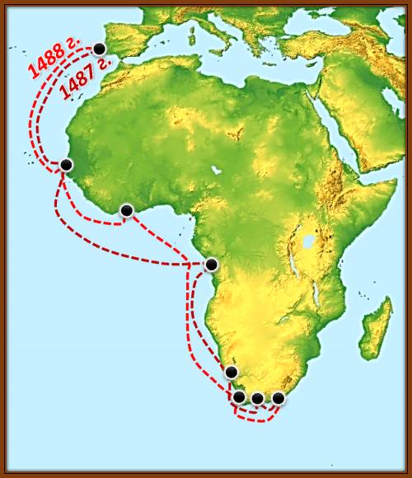

Slide 5
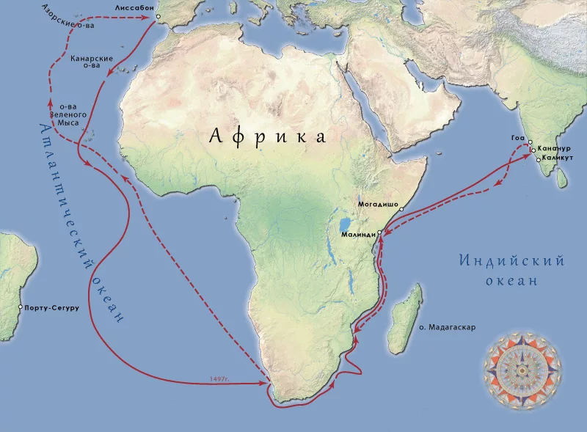

Slide 6
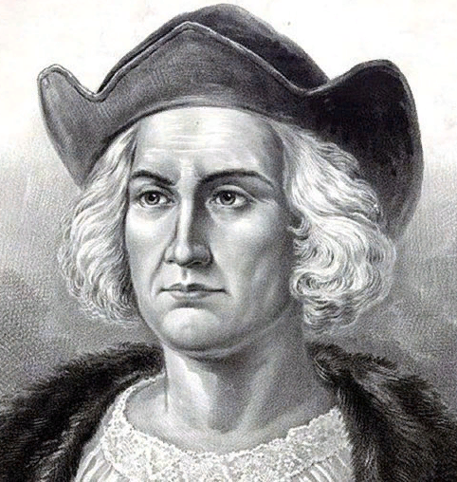
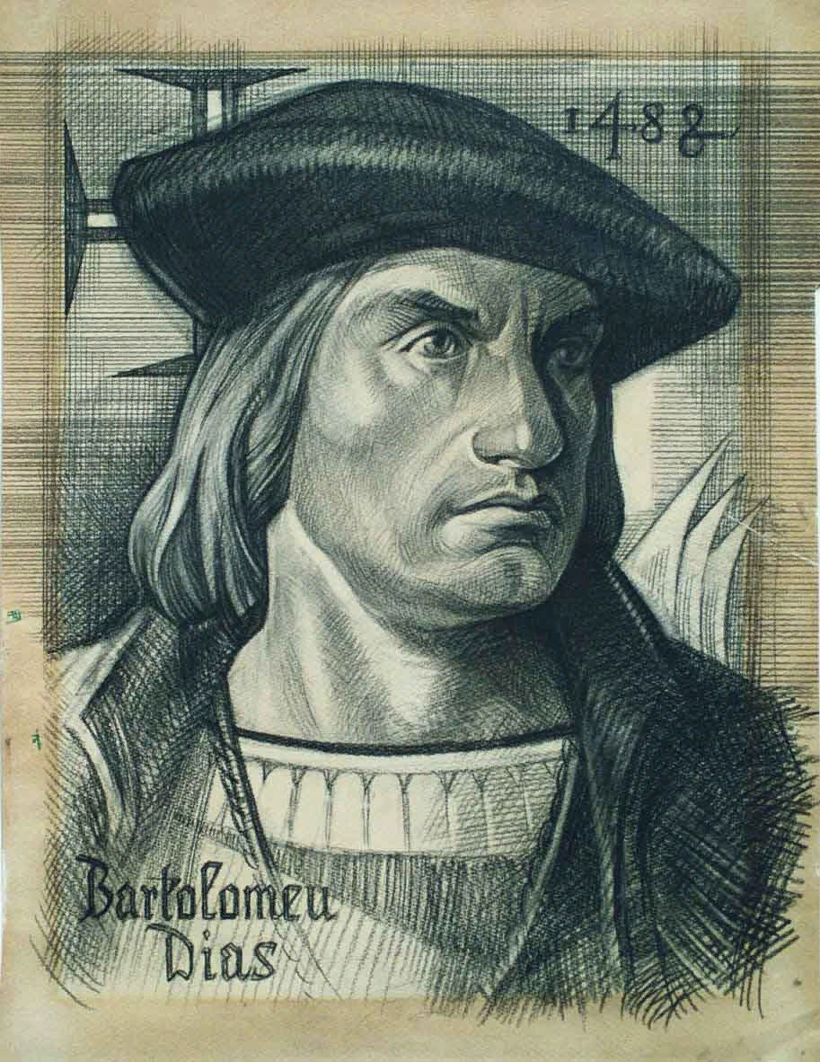

Slide 7
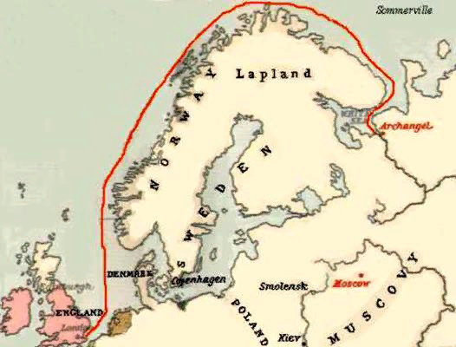
Ричард Ченслер. 1553

Slide 9
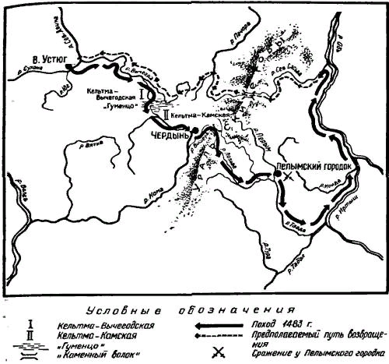
Фёдор Курбский и Иван Салтык 1483 г.

Slide 11
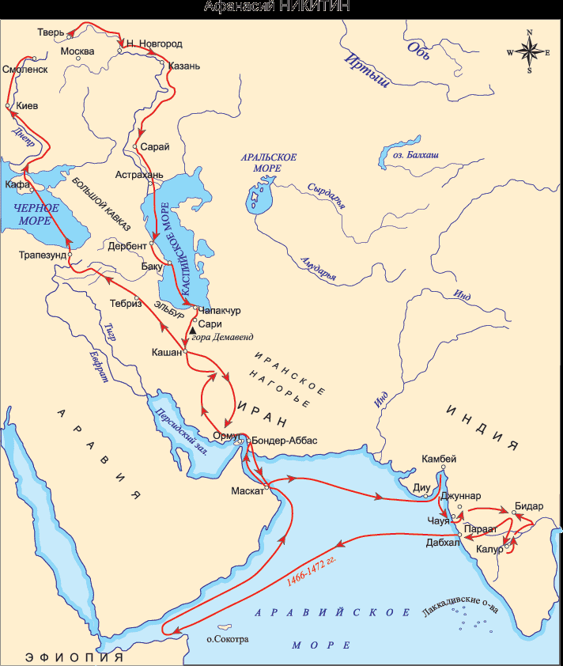
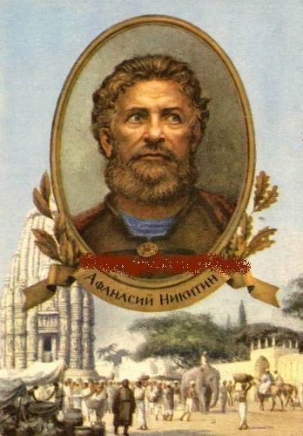

Slide 13
Россия – 6 млн.чел
Москва – 100 тыс человек
Новгород – 25-30 тыс человек

